Slide 1
Главный внештатный специалист
по управлению сестринской деятельностью
Сибирского федерального округа
ВАЛЕНТИНА АЛЕКСАНДРОВНА ВИШНЯКОВА
«Организационные подходы к разработке и внедрению новых технологий деятельности специалистов со средним медицинским образованием в Сибирском федеральном округе, перспективы развития».
г. Новосибирск 2017г

Slide 2
Динамика численности среднего медицинского персонала в СФО за 2012-2017г.г.
2013г
-200 чел
2014г
-518 чел
2015г
-979 чел
2016г
-302 чел

Slide 3
Структура специальностей
среднего медицинского персонала по СФО на 01.01.2017г.

Slide 4
Анализ структуры специальностей в субъектах СФО за 2014-2016г.г.
Наименование специальности | Показатель 2016г | Показатель 2015г | Показатель 2014г | РФ (2015г)
Организация сестринского дела | 1,4% <1% | 1,3% | 1,3 | 2,4%
Лечебное дело | 7,3% >2,2% | 7,2% | 7,3 | 5,1%
Скорая неотложная помощь | 5,6% =РФ | 5,5% | 4,9 | 5,6%
Акушерское дело | 4,4% >0,2% | 4,9% | 4,9 | 4,2%
Лабораторная диагностика | 5,5% >0,5% | 6,5% | 6,8 | 5,0%
Фармация | 0,4% | 0,4% | 0,6 | -
Рентгенология | 2,3% <0,1% | 2,4% | 2,3 | 2,4%

Slide 5
Анализ структуры специальностей в субъектах СФО за 2014-2016г.г.
Наименование специальности | Показатель 2016г | Показатель 2015г | Показатель 2014г | РФ (2015г)
Сестринское дело | 39,7% | 42,8% | 42,7 | Медицинские сестры всех специальностей 69,2%
Сестринское дело в педиатрии | 11,5% | 11,9% | 12,1
Операционное дело | 2,4% | 2,5% | 2,5 | -
Анестезиология и реаниматология | 3,4% | 3,7% | 3,5 | -
Физиотерапия | 2,5% | 2,8 | 2,8 | -
Общая практика | 0,6% | 0,6% | 0,6 | -
Медицинский массаж | 1,4% | 1,4% | 1,5 | -
функциональная диагностика | 1,1% | 1,2% | 1,1% | -
лечебная физкультура | 0,3% | 0,3% | 0,3% | -
диетология | 0,4% | 0,4% | 0,4% | -
реабилитационное сестринское дело | 0,03% | 0,03% | 0,001% | -
сестринское дело в косметологии | 0,02% | 0,002% | 0,01% | -
63,35%

Slide 6
Анализ структуры специальностей в субъектах СФО за 2014-2016г.г.
Наименование специальности | Показатель 2016г | Показатель 2015г | Показатель 2014г | РФ (2015г)
Стоматология | 1% | 0,9% | 0,9%
стоматология ортопедическая | 0,8% <1,6% | 1,0% | 1% | 2,4%
эпидемиология | 0,2% | 0,3% | 0,3% | Другие специальности 3%
гигиена и санитария | 0,1% | 0,06% | 0,1%
дезинфекционное дело | 0,1% | 0,1% | 0,1%
энтомология | 0,001% | 0,001% | 0,001%
гигиеническое воспитание | 0,02% | 0,02% | 0,03%

Slide 7
Анализ структуры специальностей в субъектах СФО за 2014-2016г.г.
Наименование специальности | Показатель 2016г | Показатель 2015г | Показатель 2014г | РФ (2015г)
медицинская статистика | 0,8% =РФ | 0,8% | 0,8% | 0,8%
стоматология профилактическая | 0,1% | 0,1% | 0,06% | -
судебно-медицинская экспертиза | 0,2% | 0,2% | 0,2% | -
медицинская оптика | 0,001% | 0,001% | 0,006% | -
бактериология | 0,2% | 0,3% | 0,3% | -
медико-социальная помощь | 0,004 | 0,004% | 0,005% | -
наркология | 0,1% | 0,1% | 0,1% | -

Slide 8
Динамика общей численности среднего
медицинского персонала
по СФО за 2017 гг.
Положительная динамика
Отрицательная динамика
по РФ снижение показателя на 4,4%

Slide 9
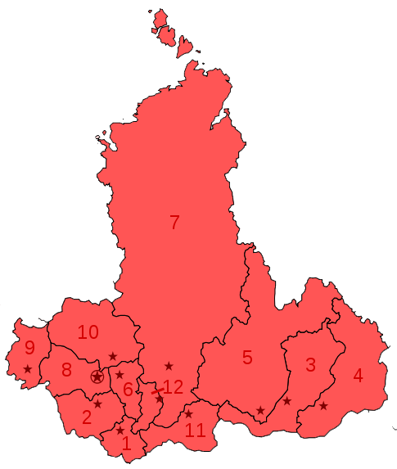
Наибольшая и наименьшая численность среднего медицинского персонала (чел.)
в субъектах СФО на 01.01.2017г
Красноярский край
27475
Новосибирская область
21679
Иркутская область
21933
Кемеровская область
25072
Алтайский край 22281
Республика Алтай 2602
Омская область
19348
Notes:
кемерово

Slide 10
Динамика показателя
обеспеченности средними медицинскими
работниками в СФО за 2012 -2016гг.

Slide 11
Показатели обеспеченности средними медицинскими работниками по субъектам СФО
РФ – 89,6 (2015г) СФО – 92,1 (2016г)
Регион | 2014 | 2015 | 2016
Республика Тыва | 145,1 | 144,3 | 121,4
Республика Алтай | 124,2 | 122,8 | 120,2
Омская область | 102,7 | 103 | 102,4
Забайкальский край | 93,3 | 88,9 | 99,6
Томская область | 72,3 | 129 | 99,2
Республика Бурятия | 97,3 | 96,8 | 96,1
Алтайский край | 96 | 94,1 | 93,7
Кемеровская область | 85,2 | 93,7 | 92,8
Республика Хакасия | 92,5 | 92,1 | 91,4
Иркутская область | 94,06 | 94,1 | 90,9

Slide 12
Показатель обеспеченности
средними медицинскими работниками по субъектам СФО
РФ – 89,6 (2015г) СФО – 92,1 (2016г)
Регион | 2014 | 2015 | 2016
Красноярский край | 96,4 | 101,9 | 85,4
Новосибирская область | 78,5 | 78 | 78,5

Slide 13
Коэффициент совместительства на 01.01.2017г
Выше
Равен
Ниже
Алтайский край – 1,5
Красноярский край – 1,3
Омская область - 1,25
Иркутская область – 1,5
Омская область – 1,3
Новосибирская область – 1,3
Забайкальский край – 1,2
Р. Алтай – 1,2
Р. Хакасия – 1,2
Р. Тыва – 1,1
Кемеровская область – 0,6
Р. Бурятия – 1,17
РФ -1,3

Slide 14
Показатель укомплектованности средним медицинским персоналом
по СФО на 01.01.2017г.
РФ – 69,7% (2014) СФО – 76,4 % (2016г)

Slide 15
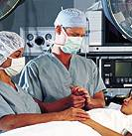
Соотношение врач : медсестра
Регион | 2015г | 2016
Иркутская область | 1\3 | 1/6
Республика Алтай | 1\3 | 1/3
Республика Тыва | 1\3 | 1/3
Республика Хакасия | 1\2,7 | 1/2,7
Республика Бурятия | 1\2,6 | 1/2,6
Алтайский край | 1\2,5 | 1/2,6
Забайкальский край | 1\2,7 | 1/2,4
Омская область | 1\2,4 | 1/2,4
Красноярский край | 1/2 | 1/2
Новосибирская область | 1/2 | 1/2
Томская область | 1/2,2 | 1/1,4
Кемеровская область | 1\2,45 | 1/1,4
РФ – 1:2,4
СФО 1:2,6

Slide 16
Динамика показателя сертификации среднего медицинского персонала по СФО
за 2010-2016г.г.
Динамика показателя аттестации среднего медицинского персонала по СФО за 2010-2016г.г.

Slide 17
Показатели сертификации специалистов среднего звена по субъектам СФО за 2016г
I
Республика Бурятия – 99,3%
ВСЕГО 12 СУБЪЕКТОВ СФО
II
Забайкальский край– 99,0%
Новосибирская область– 99,0%
III
Томская область– 98%
СФО (2016 ) – 95%
(2015) – 94,1%
(2014) – 94,8%
РФ (2014) – 94,7%
Республика Тыва – 97,8%
Омская область– 97,2%
Красноярский край– 96,8%
Алтайский край– 95%
Республика Хакасия– 94,8%
Республика Алтай– 94,7%
Иркутская область – 92%
Кемеровская область – 88,4%

Slide 18
Показатели аттестации специалистов среднего звена субъектов СФО за 2016 год
Забайкальский край – 75%
Омская область – 70,6%
Сибирский Федеральный округ представлен
12 субъектами РФ.
Красноярский край – 69,2%
Новосибирская область – 64%
Иркутская область – 58%
РФ (2014) – 58,4%
СФО (2016) – 59,1%
Кемеровская область – 57,5%
Республика Бурятия – 54,8%
Томская область – 52%
Алтайский край – 47,1%
Республика Тыва – 41,9%
Республика Хакасия – 40,3%
Республика Алтай – 36,5%

Slide 19
ОТРИЦАТЕЛЬНО ПОВЛИЯЛИ НА ПОКАЗАТЕЛИ СЕРТИФИКАЦИИ И АТТЕСТАЦИИ В 2016 ГОДУ
Сертификация
(СФО 95%)
Республика Хакасия - 94,8%
Республика Алтай - 94,7%
Иркутская область - 92%
Кемеровская область - 88,4%
Аттестация (СФО - 59,1%):
Кемеровская область – 57,5%
Иркутская область - 58%
Республика Бурятия – 54,8%
Томская область – 52%
Алтайский край – 47,1%
Республика Тыва – 41,9%
Республика Хакасия – 40,3%
Республика Алтай – 36,5%

Slide 20
Возрастная структура
Старше 55 лет:
Кемеровская область – 26,9%
Р. Хакасия – 19,3%
Новосибирская область – 18,9%
Иркутская область – 17,5%

Slide 21
Динамика численности молодых специалистов среднего звена в СФО
Динамика численности специалистов находящихся в отпуске по уходу
за ребенком

Slide 22
Прибытие молодых специалистов в государственные и муниципальные учреждения здравоохранения СФО по специальностям
за 2014-2016г.г.
Специальность | 2014 | 2015 | 2016г
Лечебное дело | 81,5 | 72,7% | 70,5%
Сестринское дело | 72,4 | 68,1% | 71,6%
Акушерское дело | 86% | 69,5% | 64,1%
Лабораторная диагностика | 76% | 52,1% | 63,7%
Фармация (подготовка ведется в 10 субъектах) | 41% | 29,8% | 34,3%
Стоматология профилактическая (подготовка ведется в 6 субъектах) | 33,6% | 15,7% | 40,4%

Slide 23
Прибытие молодых специалистов в государственные и муниципальные учреждения здравоохранения СФО по специальностям
за 2014 – 2016г.г.
Специальность | 2014 | 2015 | 2016г
Стоматология ортопедическая (подготовка ведется в 9 субъектах) | 88% | 24,2% | 36,6%
Медико-профилактическое дело (подготовка ведется в 2х субъектах) | 65,6% | 0% (подготовка проводилась только в Алтайском крае, в систему подчинения МЗ специалисты не прибыли) | 47%
Медицинский массаж (подготовка велась в Томской области) | 100% | 50% | 80,7%
Итого: | 79% | 62,6% | 61,8%
<17,2%

Slide 24
Наиболее высокие показатели прибытия молодых специалистов выпуска 2016 года в государственные и муниципальные учреждения здравоохранения
Динамика прибытия молодых специалистов в государственные учреждения и муниципальные МО за 2014-2016г.г.
Республика Алтай - 89,6%
(86 человек)
Иркутская область - 80,2%
(543 человека)
Томская область – 78,5%
(476 человек)
Республика Хакасия - 77,9%
(67 человек)
Алтайский край - 67,1%
(605 человек)
Республика Бурятия - 65,7%
(237 человек)
Омская область - 64,7%
(560 человек)
РФ нет данных

Slide 25
Трудоустройство молодых специалистов в учреждения здравоохранения СФО
по основным специальностям в 2016г
Специальность | выпуск | прибытие | % | Муниципальные и госуд. МО | Частные МО | Ведомственные МО
Лечебное дело | 1506 | 1129 | 74,9 | 1069 (94,6%) | 29 | 31
Сестринское дело | 295 | 200 | 67,8 | 198 (99%) | 7 | 1
Акушерское дело | 3353 | 2519 | 75,1 | 2282 (90,6%) | 140 | 97
Итого | 5154 | 3848 | 74,7% | 3549 (92,2%) | 176 | 129

Slide 26
Динамика потребности в кадрах среднего звена на территориях СФО по специальностям за 2014-2016г.г.
ФРАГМЕНТ
Общая потребность в кадрах по всем специальностям – 22380 человек
Специальность | 2014 | 2015 | 2016
Сестринское дело | 10381 | 4390 | 7523
Лечебное дело | 2004 | 1356 | 2468
Акушерское дело | 1567 | 1064 | 2319
Сестринское дело в педиатрии | 1843 | 2289 | 2015
Лабораторная диагностика | 1115 | 1209 | 1314
Скорая и неотложная помощь | 912 | 620 | 1190
Анестезиология и реаниматология | 1008 | 680 | 1178
-2858
+464
+752
+172
+199
+278
+170

Slide 27
Наибольшая потребность в кадрах среднего звена по территориям СФО за 2014 - 2016г.г.
ФРАГМЕНТ
Субьект | 2014 | 2015 | 2016г | Прибыло | Убыло
Красноярский край | 9925 | 5601 | 10164 | - | -
Иркутская область | 2354 | 1471 | 3256 | 1020 | 1130
Республика Бурятия | 1689 | 785 | 2969 | 1127 | 1159
Новосибирская область | 2585 | 2008 | 1573 | 3007 | 2334
Кемеровская область | 14481 | 14026 | 1153 | 2149 | 2630
Алтайский край | 1043 | 896 | 1036 | - | -
Забайкальский край | 790 | 771 | 822 | 1305 | 1408
Омская область | 913 | 2530 | 792 | 2761 | 2250
В 2016 году уволились 12242 специалиста (без данных Красноярского, Алтайского края)

Slide 28
По представленным отчетам на 12 территориях округа 303 района, с общим количеством 6024 ФАП, в том числе 1097 ФАП обслуживаются по совместительству.
Руководители ФАП | Физических лиц | Сертифицировано | Аттестовано
Фельдшер | 3289 | 97,3% | 47,2%
Акушерка | 543 | 98,6% | 47,6%
Медицинская сестра | 1348 | 84,6% | 43,2%
Отрицательно повлияли на показатели сертификации и аттестации:
Республика Хакасия (аттестация фельдшера – 12%, медсестры – 5%)
Республика Алтай (аттестация фельдшера – 17,5%; акушерки – 29,3%, медсестры4,5%)
Алтайский край (аттестация акушерки – 19%, медсестры – 19,6%)
Томская область (аттестация фельдшера – 34,4%; акушерки – 32,6%)
Новосибирская область (аттестация акушерки – 36%, медсестры – 48%)
Республика Тыва (аттестация фельдшера – 34,8%)
Республика Бурятия (сертификация медсестры – 40%)

Slide 29
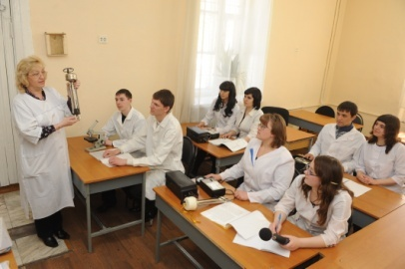
Реализация концепции
непрерывного сестринского
образования в СФО
Проводится на территории субъекта
Новосибирская область
Кемеровская область
Забайкальский край
Алтайский край
Не осуществляется на местах подготовка специалистов с высшим сестринским образованием:
в Омской области
в 4х Республиках:
(- Республике Хакасия
- Республике Тыва
- Республике Алтай
Республике Бурятия)
- Томской области
- Иркутской области
- В Красноярском крае.

Slide 30
Специалисты по управлению
сестринской деятельностью субъектов СФО
Штатные специалисты по управлению сестринской деятельностью:
Кемеровская область
Новосибирская область
Внештатные специалисты по управлению сестринской деятельностью:
Забайкальский край
(Президент ОО)
Омская область
Томская область
Красноярский край
Республика Бурятия (Президент ОО)
Республика Хакасия
Республика Алтай
Республика Тыва
Иркутская область
Алтайский край

Slide 31
На 01.01.2017 г.
всего специалистов с высшим сестринским
образованием 1353 (0,8% о общего числа)
(2015 г - 1470 чел., 2014г – 1467 чел.)
год | Зам. гл. врача по работе с сестрин. персоналом | Главные медсестра | Старшие м/с | Преподаватели мед. образ. учреждений | ИТОГО использовано образование | Прочие специа-льности
2014 | 38 | 274 чел | 416 чел | 106чел | 834 (56,8%) | 633 чел
2015 | 34 | 294 чел | 437 чел | 138 чел | 903 (61,4%) | 567чел
2016 | 37 | 277 чел | 311 чел | 171 чел | 796 (58,8%) | 557 чел

Slide 32
ОСНОВНЫЕ ЗАДАЧИ ПО РАЗВИТИЮ СЛУЖБЫ СПЕЦИАЛИСТОВ
СРЕДНЕГО ЗВЕНА
1. НЕПРЕРЫВНОЕ ПРОФЕССИОНАЛЬНОЕ РАЗВИТИЕ
2. ПОДГОТОВКА К ПРЕДСТОЯЩЕЙ АККРЕДИТАЦИИ
3. ФОРМИРОВАНИЕ ПАЦИЕНТООРИЕНТИРОВАННОСТИ У СПЕЦИАЛИСТОВ СРЕДНЕГО ЗВЕНА
4. ПРОФИЛАКТИКА РИСКОВ В РАБОТЕ СРЕДНЕГО МЕДИЦИНСКОГО ПЕРСОНАЛА: РАЗРАБОТКА И ВНЕДРЕНИЕ СОПов и ПРОТОКОЛОВ

Slide 33
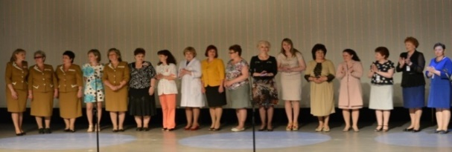
НЕПРЕРЫВНОЕ ПРОФЕССИОНАЛЬНОЕ РАЗВИТИЕ СПЕЦИАЛИСТОВ СРЕДНЕГО ЗВЕНА СФО
Внедрена зачетно-накопительная система постдипломного образования (Забайкальский край, Омская область, Новосибирская область, Кемеровская область).
В 2016 ГОДУ ПРОВЕДЕНЫ ЗНАЧИМЫЕ МЕРОПРИЯТИЯ:.
г. Чита 24-25 мая 2016года - Подготовлена и проведена Межрегиональная научно-практическая конференция по специальности «Управление и организация сестринского дела» по зачетно-накопительной системе постдипломного образования с профессиональным конкурсом по номинации «Лучшая старшая медицинская сестра организатор» с участием главного внештатного специалиста по управлению сестринской деятельностью МЗ РФ Двойникова С.И., заместителя директора по науке ФГБУ «ЦНИИОИЗ» МЗ РФ, д.м.н., профессор Сон И.М. ученого секретаря ФГБУ «ЦНИИОИЗ» МЗ РФ, к.м.н. – Гажевой А.В., главных внештатных специалистов по УСД Р. Татарстан,, Р. Башкортостан, директоров медицинских образовательных учреждений Р. Бурятия, Иркутской области специалистов
г. Москва, Новосибирской области

Slide 34
НЕПРЕРЫВНОЕ ПРОФЕССИОНАЛЬНОЕ РАЗВИТИЕ СПЕЦИАЛИСТОВ СРЕДНЕГО ЗВЕНА СФО
26 - 29 мая 2016 года г. Маньчжурия (КНР)
Организовано участие членов Союза СМПО во II Конгрессе стран Шанхайской организации сотрудничества «Травматология, ортопедия и восстановительная медицина третьего тысячелетия»
Ежегодно в г. Чита (Забайкальский край) проводится заседание Экспертной группы Сибирского федерального округа с целью предварительного отбора работ представленных на профессиональный конкурс проводимый Министерством здравоохранения Российской Федерации. В 2016 году проведено заседание Экспертной группы в номинации «За верность профессии», с последующей подготовкой и отправкой результатов оценки представленных конкурсных работ в Центральную конкурсную комиссию. Рассмотрено 44 работы.

Slide 35
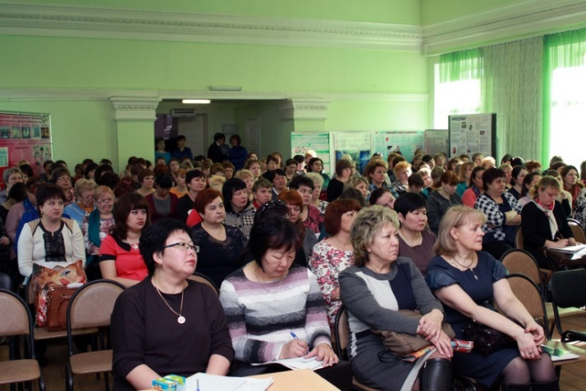
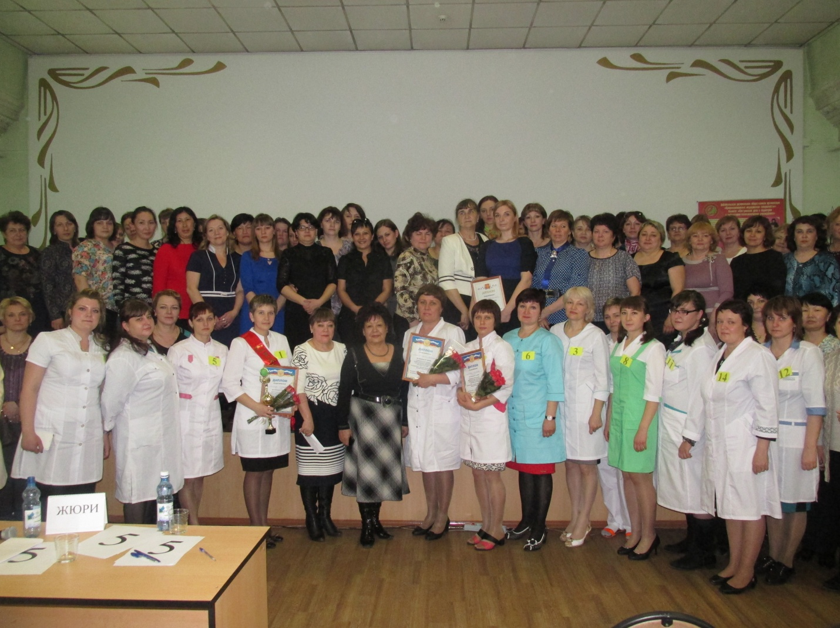
НЕПРЕРЫВНОЕ ПРОФЕССИОНАЛЬНОЕ РАЗВИТИЕ СПЕЦИАЛИСТОВ СРЕДНЕГО ЗВЕНА СФО
В 2016 г. в Забайкальском крае (г. Чита) проведены 19 краевых и 7 межрайонных научно-практических конференций по зачетно-накопительной системе. В 3х из них приняли участие специалисты среднего звена из Республики Бурятия с ответным визитом по обмену опытом работы (по специальностям «Сестринское дело» в терапии, «Сестринское дело в педиатрии» (поликлиники), «Сестринское дело» (стационары)

Slide 36
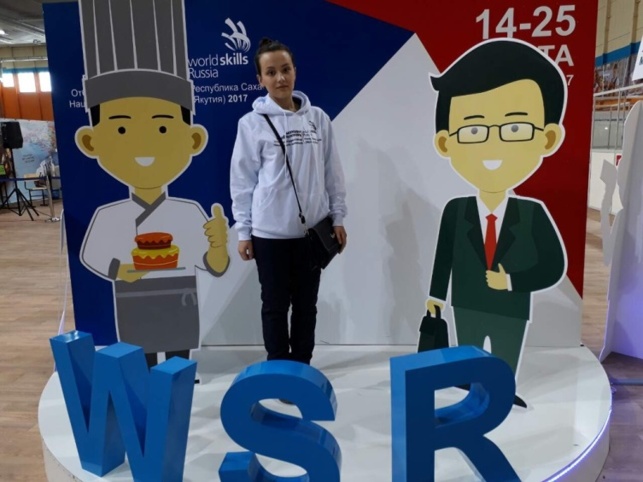
НЕПРЕРЫВНОЕ ПРОФЕССИОНАЛЬНОЕ РАЗВИТИЕ СПЕЦИАЛИСТОВ СРЕДНЕГО ЗВЕНА СФО
Приняли участие в отборочном туре конкурса профессионального мастерства среди студентов в медицинских колледжах и молодых специалистов в формате требований «World Skills» (Забайкальский край, Омская область). Студентка Читинского медицинского колледжа -Забайкальский край - стала победительницей в отборочных соревнованиях по компетенции «Медицинский и социальный уход»).

Slide 37
УЧАСТИЕ СПЕЦИАЛИСТОВ СФО
ВО ВСЕРОССИЙСКОМ КОНКУРСЕ
«ЛУЧШИЙ СПЕЦИАЛИСТ СО СРЕДНИМ МЕДИЦИНСКИМ И ФАРМАЦЕВТИЧЕСКИМ ОБРАЗОВАНИЕМ за 2014-2016г.г.
ВСЕГО 8 НОМИНАЦИЙ:
ЛУЧШАЯ СТАРШАЯ МЕДИЦИНСКАЯ СЕСТРА
2. ЛУЧШАЯ МЕДИЦИНСКАЯ
3. ЛУЧШИЙ ФЕЛЬДШЕР
4. ЛУЧШАЯ АКУШЕРКА
5. ЛУЧШИЙ ЛАБОРАНТ
6. ЛУЧШАЯ УЧАСТКОВАЯ МЕДИЦИНСКАЯ
7. ЛУЧШИЙ ФАРМАЦЕВТ
8. ЗА ВЕРНОСТЬ ПРОФЕССИИ

Slide 38
Достижения за 2016 год
Забайкальский край
1 место «За верность профессии»
(Мамедова С.П.)
Направлено 8 работ по всем номинациям
Иркутская область
1 место Лучший фельдшер
(Матюшкин П.Т.)
Направлено 4 работы
(Кроме номинаций Лучшая акушерка, Лучшая медсестра, Лучшая участковая медсестра, Лучший фармацевт)
Алтайский край
2 место «Лучшая участковая медсестра» (Заика Е.Г. )
Направлено 8 работ по всем номинациям
Томская область
2 место в номинации «Лучший фармацевт» (Соколова Н.И.)
Направлено 5 работ
(Кроме Лучшая акушерка, Лучший лаборант, За верность профессии)

Slide 39
Участие субъектов СФО во Всероссийском конкурсе «Лучший специалист со средним медицинским и фармацевтическим образованием за 2016 год
Субьект | Количество представленных работ | Победители
Республика Бурятия | 7 работ (Кроме Лучший фельдшер, Лучшая участковая медсестра» | -
Республика Хакасия | 3 работы (кроме Лучшая старшая медсестра, Лучший фельдшер, Лучшая участковая, Лучший фармацевт, За верность профессии») | -
Новосибирская область | 7 работ (кроме «Лучший фармацевт»)
Омская область | 8 работ по всем номинациям | -
Кемеровская область | 8 работ (кроме Лучший фармацевт, Лучшая акушерка) | -
Не принимали участие во Всероссийском конкурсе 2016г –
Республика Алтай
Республика Тыва

Slide 40
НОМИНАНТЫ ВСЕРОССИЙСКОГО КОНКУРСА
«ЛУЧШИЙ СПЕЦИАЛИСТ СО СРЕДНИМ МЕДИЦИНСКИМ И ФАРМАЦЕВТИЧЕСКИМ ОБРАЗОВАНИЕМ СУБЪЕКТОВ СФО
10 НОМИНАНТОВ В 5 НОМИНАЦИЯХ ВСЕРОССИЙСКОГО КОНКУРСА
«ЛУЧШИЙ СПЕЦИАЛИСТ СО СРЕДНИМ МЕДИЦИНСКИМ И ФАРМАЦЕВТИЧЕСКИМ ОБРАЗОВАНИЕМ СУБЪЕКТОВ СФО 2016Г
«Лучший фельдшер»
Республика Бурятия
Алтайский край
«Лучшая старшая медсестра»
Забайкальский край
«Лучшая медицинская сестра»
Омская область
Алтайский край
Новосибирская область
«Лучший лаборант»
Забайкальский край
«За верность профессии»
Республика Бурятия
Новосибирская область
Кемеровская область

Slide 41
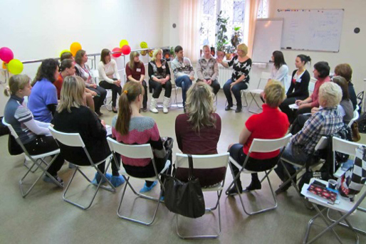
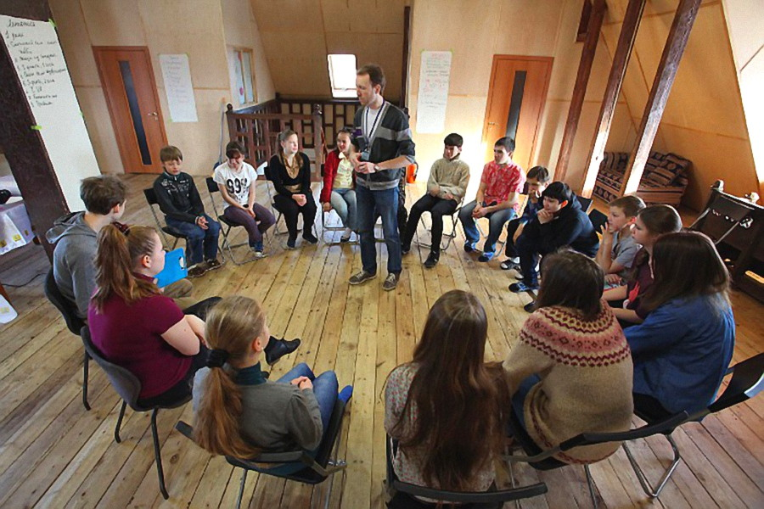
ФОМИРОВАНИЕ ПАЦИЕНТООРИЕНТИРОВАННОСТИ У СПЕЦИАЛИСТОВ СРЕДНЕГО ЗВЕНА
Внедрение программ психологической профилактики конфликтных ситуаций, разработанных с целью выявления и последующей коррекции актуального психоэмоционального состояния сотрудников и профилактики конфликтных ситуаций в организациях. (Забайкальский край, Новосибирская область)

Slide 42
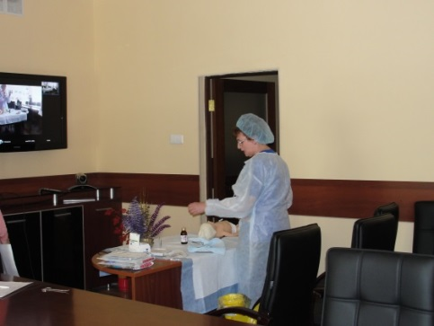
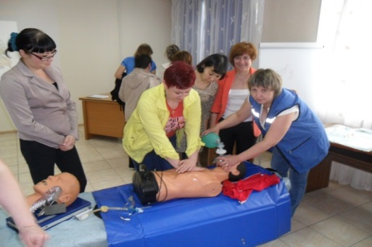
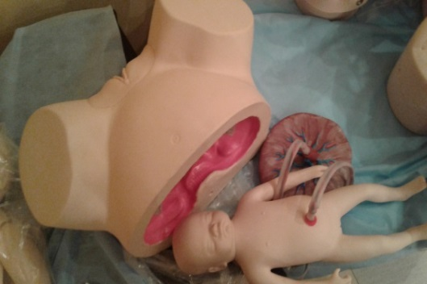
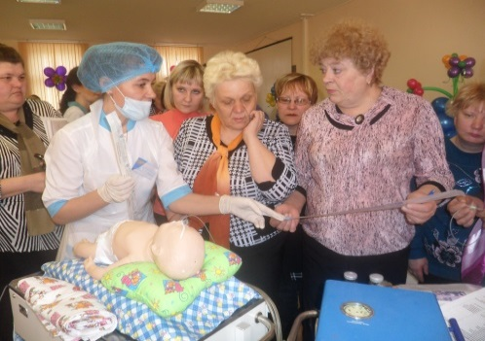
НЕПРЕРЫВНОЕ ПРОФЕССИОНАЛЬНОЕ РАЗВИТИЕ СПЕЦИАЛИСТОВ СРЕДНЕГО ЗВЕНА. ПОДГОТОВКА К АККРЕДИТАЦИИ
Внедрена система дистанционного дополнительного образования и аттестации специалистов районов края (Забайкальский край, Кемеровская область, Алтайский край).
Проводится симуляционное обучение (Забайкальский край, Омская область, Кемеровская область)
В Забайкальском крае проводятся постоянно действующие мастер классы по номенклатуре специальностей в рамках зачетно-накопительной системы, с использованием видеоконференцсвязи из офиса Ассоциации для районов края. За 2016 год обучено 7694 специалиста

Slide 43
НЕПРЕРЫВНОЕ ПРОФЕССИОНАЛЬНОЕ РАЗВИТИЕ СПЕЦИАЛИСТОВ СРЕДНЕГО ЗВЕНА. ПОДГОТОВКА К АККРЕДИТАЦИИ
По представленным сведениям главного внештатного специалиста по сестринскому делу Министерства здравоохранения Омской области симуляционно тренинговым центром повышения квалификации работников здравоохранения пройдена общественная аккредитация, получено Свидетельство о присвоении второго аккредитационного уровня, дающего право осуществлять подготовку и проведения объективной независимой аттестации медицинских и фармацевтических работников с применением симуляционных образовательных технологий.
Организована централизованная операционно-перевязочная бригада, центр централизованного персонифицированного учета раскладки лекарственных препаратов (Кемеровская область)

Slide 44
ВНЕДРЕНИЕ НОВЫХ СЕСТРИНСКИХ ТЕХНОЛОГИЙ ЧЕРЕЗ ВЗАИМОДЕЙСТВИЕ МЗ, МЕДИЦИНСКИЗ ОБРАЗОВАТЕЛЬНЫХ УЧРЕЖДЕНИЙ И ПРОФЕССИОНАЛЬНЫХ ОРГАНИЗАЦИЙ.
В Забайкальском крае организованы и проведены мероприятия направленные на улучшение качества и доступности оказания медицинской помощи - Конкурсы:
«Лучший специалист внесший весомый вклад в организацию рабочего места. Я работаю для пациента»
«Лучший специалист первичного звена»
«Лучший видео урок по использованию кардиофлешки»
Используется система онлайн консультирования специалистов ФАП с краевыми сосудистыми центрами по дистанционной передаче ЭКГ (Забайкальский край)
В амбулаторной сети открыты кабинеты доврачебного приема, кабинеты неотложной помощи, контактные центры для работы с пациентами (Забайкальский край, Красноярский край)
В Новосибирской области открыты при поликлиниках кабинеты доврачебной помощи, кабинеты неотложной помощи, где работают специалисты со средним медицинским образованием.

Slide 45
ВНЕДРЕНИЕ НОВЫХ СЕСТРИНСКИХ ТЕХНОЛОГИЙ
В течение года проводилась оптимизация процессов на уровне регистратуры. Автоматизация рабочих мест, создание COОL-центров (Томская область, Забайкальский край, Кемеровская область, Алтайский край, Республика Бурятия)
Организовано и проводится обучение регистраторов на базе Читинского медицинского колледжа.(Забайкальский край)
В 2015 году в Томской области стартовал проекта «Входная группа». В рамках проекта переформатировали работу и обновились 25 больничных регистратур, было внедрено пять его основных принципов: отсутствие коммуникативных барьеров, современная телефонная связь, корпоративный стиль, электронная регистратура и наличие инфоматов, комфорт для пациента». Томская область лидирует по стране в организации работы медицинских регистратур – к такому выводу пришло министерство здравоохранения Российской федерации, присудив региону победу во Всероссийском конкурсе «Поликлиника начинается с регистратуры».

Slide 46
ВНЕДРЕНИЕ НОВЫХ СЕСТРИНСКИХ ТЕХНОЛОГИЙ
Внедрены:
патронажные бригады (Забайкальский край)
выездные патронажные (паллиативные) бригады (Кемеровская область, Р. Хакасия),
медико-социальные бригады в сельской местности (Р. Хакасия)
Организованы и работают Школы по уходу за пациентами для ухаживающих и родственников пациентов, специалистами среднего звена (Забайкальский край)
Начата работа по внедрению проекта «Координаторы здоровья» в первичном звене (Забайкальский край)
Проведен хронометраж, фото хронометраж рабочего времени фельдшера лаборанта с целью нормирования нагрузки в связи с внедрением в работу полуавтоматического и автоматического медицинского оборудования (Новосибирская область, Омская область, Забайкальский край).

Slide 47
ВНЕДРЕНИЕ НОВЫХ СЕСТРИНСКИХ ТЕХНОЛОГИЙ
В Забайкальском крае, Республике Бурятия, Кемеровской области, Омской области, Республике Тыва, Республике Хакасия, Красноярском крае, Алтайском крае проведены мероприятия в рамках приказа Министерства здравоохранения Российской Федерации от 25 июня 2014 года №309н в виде:
внедрения должности клинической (универсальной) медицинской сестры,
расширения функции акушерки,
фельдшера-лаборанта,
участковой медсестры
(г. Ялта - 2016г представили доклад по передовому опыту работы по внедрению должности клинической медицинской сестры в Онкологическом диспансере - г. Чита)

Slide 48
ВНЕДРЕНИЕ НОВЫХ СЕСТРИНСКИХ ТЕХНОЛОГИЙ
В апреле 2017 года в Томской области запущен проект Министерства здравоохранения РФ «Бережливая поликлиника». В поликлиниках (одна детская и взрослая) - участницах проекта, будут разделены потоки пациентов — пришедших на профилактику (диспансеризация, вакцинация и пр.) и на прием с признаками болезни, сократятся объемы «бумажной» работы докторов, увеличится время их работы напрямую с пациентами и все это произойдет как раз за счет расширения функций среднего медицинского персонала.
На всех территориях СФО оптимизирована работа младшего медицинского персонала (внедрение уборочных бригад, бригад по питанию, бригад по уходу, перевод на должности уборщиков)

Slide 49
ВВЕДЕНИЕ СИСТЕМЫ ПРОФИЛАКТИРОВАНИЯ РИСКОВ
Для внедрения внутреннего контроля и управления качеством необходима разработка:
1) стандартных операционных процедур (СОПов);
2) клинических протоколов;
СОПы – документально оформленные алгоритмы выполнения действий, исполнения требований стандартов медицинской помощи.
КРАТКИЕ, ЧЕТКИЕ, В ВИДЕ ТАБЛИЦ ИЛИ СХЕМ И АЛГОРИТМОВ
ПРОБЛЕМА:
ВАЖНО УЧИТЫВАТЬ ПРИНЦИП ПРИОРИТЕТНОСТИ:
ПЕРВООЧЕРЕДНЫМИ ДОЛЖНЫ БЫТЬ ПРОЦЕДУРЫ С ПОВЫШЕННЫМ РИСКОМ (НАПРИМЕР ИНФАЗИВНЫЕ МАНИПУЛЯЦИИ – КАТЕТЕРИЗАЦИИ, ПЕРЕВЯЗКИ, ИНЪЕКЦИИ)
НЕОБХОДИМО РЕШИТЬ – НАДО ЛИ РАЗРАБАТЫВАТЬ И ВНЕДРЯТЬ В РАБОТУ СОПы???
2. НЕТ ЕДИНОГО ПОДХОДА К РАЗРАБОТКЕ СОПов
Notes:
ИСМП являются одной из самых актуальных проблем современного здравоохранения в силу широкого распространения, негативных последствий для здоровья пациентов, персонала и экономики государства.
Национальная концепция профилактики ИСМП

Slide 50
ВНЕДРЕНИЕ НОВЫХ СЕСТРИНСКИХ ТЕХНОЛОГИЙ
ВВЕДЕНИЕ СИСТЕМЫ ПРОФИЛАКТИРОВАНИЯ РИСКОВ
Внедрены и используются в работе среднего медицинского персонала в медицинских организаций более 700 СОПов по различным специальностям (Республика Бурятия)
На каждом рабочем месте разработаны методические рекомендации на бумажном носителе. Разработаны и внедрены видео-обучающие материалы «Правила проведения текущей и генеральной уборки палат» (Новосибирская область)
Разработаны и внедрены видео-обучающие уроки «Использование кардиофлеш-карты». Проведен региональный конкурс на «Лучший видео урок». (Забайкальский край).
В крупных медицинских организациях Красноярского края и Алтайского края частично внедрены Стандартные операционные процедуры, которые содержат поэтапные инструкции, которыми руководствуется персонал при выполнении той или иной манипуляции или этапа производственного процесса.

Slide 51
ВВЕДЕНИЕ СИСТЕМЫ ПРОФИЛАКТИРОВАНИЯ РИСКОВ
ФРАГМЕНТ СОПа КРАСНОЯРСКИЙ КРАЙ
Notes:
ИСМП являются одной из самых актуальных проблем современного здравоохранения в силу широкого распространения, негативных последствий для здоровья пациентов, персонала и экономики государства.
Национальная концепция профилактики ИСМП

Slide 52
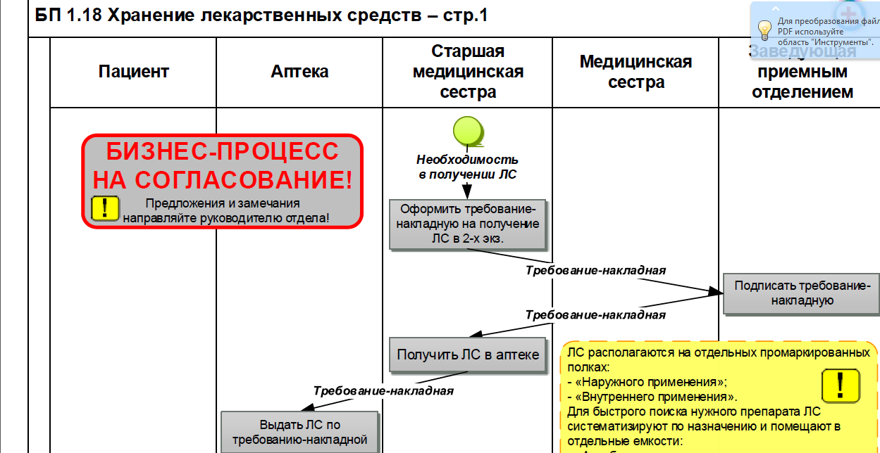
ВВЕДЕНИЕ СИСТЕМЫ ПРОФИЛАКТИРОВАНИЯ РИСКОВ
ФРАГМЕНТ СОПа КРАСНОЯРСКИЙ КРАЙ
Notes:
ИСМП являются одной из самых актуальных проблем современного здравоохранения в силу широкого распространения, негативных последствий для здоровья пациентов, персонала и экономики государства.
Национальная концепция профилактики ИСМП

Slide 53
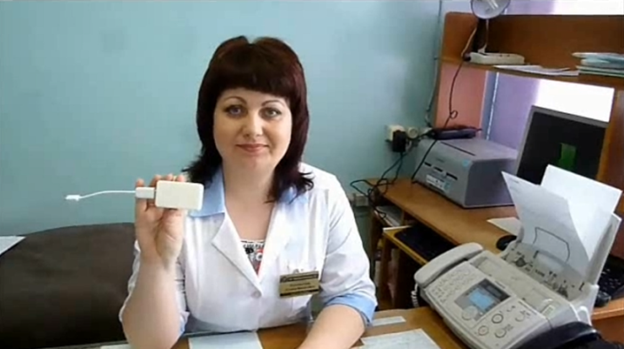
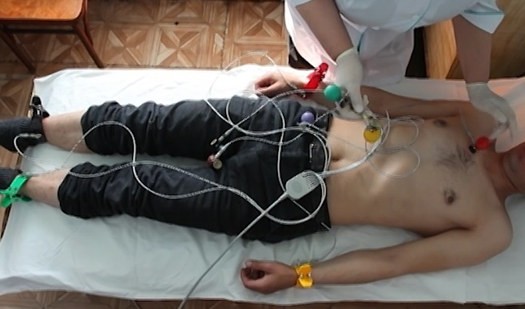
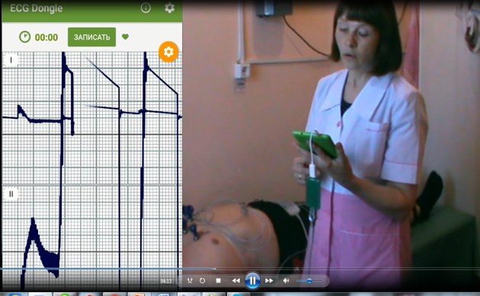
ВВЕДЕНИЕ СИСТЕМЫ ПРОФИЛАКТИРОВАНИЯ РИСКОВ
В целях повышения качества и доступности оказываемой медицинской помощи гражданам Забайкальского края ГУЗ Медицинский информационно-аналитический центр и Забайкальская региональная общественная организация «Профессиональные медицинские специалисты» проводит региональный конкурс видеопроектов «Лучший видео-урок по использованию Кардиофлэшкарты» в районных медицинских организациях, подведомственных Министерству здравоохранения Забайкальского края. Представлены 15 работ.
ГУЗ «Краевая больница№4; ГУЗ «Балейская ЦРБ»; ГУЗ «Агинская ОБ»;
ГУЗ «Дульдургинская ЦРБ», ГУЗ «Чернышевская ЦРБ»; ГУЗ» Шелопугинская ЦРБ»;
ГУЗ «Улетовская ЦРБ», ГУЗ «Акшинская ЦРБ»; ГУЗ «Карымская ЦРБ»; ГУЗ «Хилокская ЦРБ», ГУЗ «Читинская ЦРБ», ГУЗ «Калганская ЦРБ», ГУЗ «Могойтуйская ЦРБ»,
ГУЗ «Шилкинская ЦРБ, ГУЗ «Нерчинская ЦРБ»
ГУЗ «КРАЕВАЯ БОЛЬНИЦА №4»
ГУЗ «ШЕЛОПУГИНСКАЯ ЦРБ»
ГУЗ «ХИЛОКСКАЯ ЦРБ»

Slide 54
ВВЕДЕНИЕ СИСТЕМЫ ПРОФИЛАКТИРОВАНИЯ РИСКОВ
РЕГИОНАЛЬНЫЙ КОНКУРС (Забайкальский край)
«ЛУЧШИЙ ВИДЕОУРОК ПО ИСПОЛЬЗОВАНИЮ КАРДИОФЛЕШКАРТЫ»
ФРАГМЕНТ ВИДЕОУРОКА ГУЗ «ШЕЛОПУГИНСКАЯ ЦРБ»

Slide 55
ВВЕДЕНИЕ СИСТЕМЫ ПРОФИЛАКТИРОВАНИЯ РИСКОВ
Четыре ведущих учреждения Томска и Томской области: ОГАУЗ «Областной перинатальный центр», ОГАУЗ «Томская областная клиническая больница», ОГАУЗ «Областной онкологический диспансер», ОГБУЗ «Шегарская районная больница» являются участниками пилотного проекта «Внедрение системы внутреннего контроля качества и безопасности медицинской деятельности в медицинской организации». Проект внедряется с 2016 года, Курируется Федеральной службой по надзору в сфере здравоохранения, ФГБУ «Центр мониторинга и клинико-экономической экспертизы» Росздравнадзора. Для внедрения внутреннего контроля и управления качеством, было необходимо разработать два типа документов : 1) стандартные операционные процедуры и 2) клинические протоколы. Стандартные операционные процедуры (далее- СОПы) - документально оформленные инструкции по выполнению рабочих процедур или формализованные алгоритмы выполнения действий, исполнения требований стандартов медицинской помощи.

Slide 56
ВНЕДРЕНИЕ ПРОФЕССИОНАЛЬНЫХ СТАНДАРТОВ
ВНИМАНИЕ!!!
22 ФЕВРАЛЯ 2016 ГОДА
ВСТУПИЛ В СИЛУ НОВЫЙ ПРОФСТАНДАРТ
«МЛАДШИЙ МЕДИЦИНСКИЙ ПЕРСОНАЛ
(Приказ МинТруда РФ №2н от 12.01.2016г)
Определены уровни квалификаций младшего медицинского персонала:
- санитар – 2 квалификационный уровень;
- младшая медицинская сестра по уходу за больными – 4 квалификационный уровень.

Slide 57
ВНЕДРЕНИЕ ПРОФЕССИОНАЛЬНЫХ СТАНДАРТОВ
Проводится профессиональное обучение по специальности «Младшая медицинская сестра по уходу за больными» (Забайкальский край, Кемеровская область, Республика Алтай, Новосибирская область, Республика Хакасия, Республике Бурятия, Алтайский край)
Профессиональным образовательным учреждением Томский базовый медицинский колледж было разработано и утверждено две образовательных программы профессионального обучения «Младшая медсестра по уходу за больным» 174 часа и «Санитар» 146 часов.
На территории Республики Хакасия проводится повышение квалификации персонала в виде очного обучения по циклу «Младшая медицинская сестра по уходу за больными» в количестве 288 часов с выдачей удостоверения установленного образца.

Slide 58
ВНЕДРЕНИЕ ПРОФЕССИОНАЛЬНЫХ СТАНДАРТОВ
В Омской области в ДПО ОО «Центр повышения квалификации работников здравоохранения» в 2016 году разработаны программы профессионального обучения «Младшая медицинская сестра по уходу за больными», «Санитар/санитарка» с учетом требований профессионального стандарта «Младший медицинский персонал» и проводится обучение. Планируется обучение в 2017 году.
На территории Красноярского края государственные бюджетные профессиональные образовательные учреждения осуществляют подготовительные мероприятия по реализации профессионального стандарта «Младший медицинский персонал», а именно проходят процедуру лицензирования по данному виду деятельности в рамках дополнительного профессионального образования.

Slide 59
ВНЕДРЕНИЕ ПРОФЕССИОНАЛЬНЫХ СТАНДАРТОВ
ПРОБЛЕМА МО И ОБРАЗОВАТЕЛЬНЫХ УЧРЕЖДЕНИЙ
Исполнение требований профессионального стандарта «Младший медицинский персонал»
в части требований к образованию и обучению (среднее общее образование).
Основное количество младшего персонала не имеет среднего общего образования.
Продолжительность обучения по округу колеблется от 72 часов и более?

Slide 60
Выводы
В СФО Отмечается уменьшение численности среднего медицинского персонала.
Проводится работа по аттестации и сертификации специалистов (Имеется положительная динамика).
В 4 субъектах округа концепция непрерывного сестринского образования реализуется на своей территории.
Отмечается постарение кадров в 4х субъектах округа. Возрастает потребность практического здравоохранения в притоке молодых специалистов со средним медицинским образованием.
В большинстве территорий СФО активно проводится внедрение новых сестринских технологий.
Неполное владение информацией о кадровом потенциале главных специалистов по УСД Иркутской области, Республики Тыва, Республики Алтай.
Отсутствие штатных специалистов в субъектах округа ведет к недостаточному информированию о состоянии и перспективах развития сестринского дела и тормозит развитие системы управления кадрами, как в субъекте, так и в округе.

Slide 61
ЗАДАЧИ НА 2017
Активизировать работу по повышению престижа профессии, в том числе за счет создания позитивного образа медицинского и фармацевтического работника в общественном сознании. Пропаганда профессии.
Формирование модели медицинской сестры в «пациентоориентированную». (медсестра - помощник пациента)
Проведение симуляционного обучения специалистов по номенклатуре специальностей, с целью подготовки к аккредитации.
Расширение использования дистанционного обучения специалистов со средним медицинским образованием.
Продолжение активного участия во Всероссийских конкурсах на звание «Лучший специалист со средним медицинским и фармацевтическим образованием».
Улучшение показателей сертификации и аттестации специалистов со средним медицинским и фармацевтическим образованием
Консолидация с общественными профессиональными организациями средних медицинских работников.
Активное использование обмена опытом, особенно «Пилотных» территорий, участвующих в различного рода проводимых МЗ РФ, а также региональных проектах с освещением опыта промежуточных и итоговых результатов и подготовкой методических рекомендаций.

Slide 62
Давайте щедро делиться своим Российским опытом!

